Slide 1
MENGENAL INDEKS
PROGRAM STUDI SISTEM INFORMASI
Tim Pengampu
2020

Slide 2
Capaian Pembelajaran
Setelah mengikuti materi perkuliahan ini mahasiswa dapat membuat indeks dan pengelolaan terhadap file indeks tersebut
Kemampuan Akhir yang Diharapkan
Mahasiswa mampu menjelaskan dan membuat indeks

Slide 3
Pengertian Indeks
Indeks dapat dibayangkan sebagai indeks buku, sehingga melalui indeks buku tersebut dapat dicari letak item tertentu dalam buku dengan mudah. Keberadaan indeks dalam basis data antara lain adalah untuk mempercepat pencarian data berdasarkan kolom tertentu
MySQL>Select * from mhs where nim = ‘'A21.2001.02123'’;
Jika nim tidak dijadikan sebagai indeks, pencarian data akan dilakukan terhadap seluruh tabel, sama seperti kalau akan mencari sesuatu dalam buku tetapi buku tersebut tidak dilengkapi dengan indeks. Namun sekiranya indeks yang berkaitan dengan nim ada, maka sistem akan menemukannya dengan cepat.
Beberapa hal yang sangat terbantu dengan adanya indeks adalah :
Proses penggabungan sejumlah tabel
Proses dengan ORDER BY
Proses fungsi agregat seperti MIN dan MAX

Slide 4
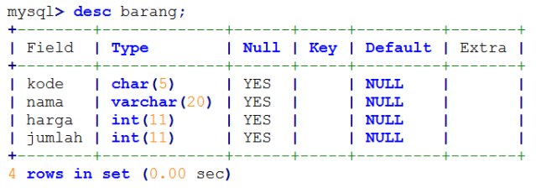
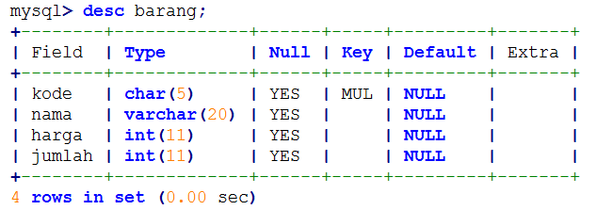
Sintaks dasar pembuatan INDEX adalah sebagai berikut.
Ket. :
index_name : nama index
table_name : nama tabel

Slide 5
Melihat daftar INDEX
Keterangan :
index01 adalah nama indeks yang dibuat
barang adalah nama tabel yang diindeks
kode yang berada di dalam tanda kurung menyatakan field / atribut yang digunakan untuk mengindeks.

Slide 6
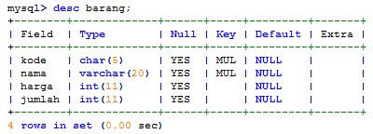
Menciptakan Indeks Dengan Beberapa Field
Untuk menciptakan indeks beberapa field, maka perlu penyebutan nama-nama filed yang dimaksud sebagai berikut :

Slide 7
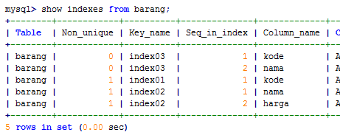
Menciptakan Indeks Dengan Unique
Untuk menciptakan indeks yang unik maka harus ditambahkan kata UNIQUE diantara create dan index.:
Unique key merupakan kunci yang secara unik mengidentifikasi baris pada table. Unique key dapat diterapkan pada satu atau lebih field. Apabila unique key diterapkan pada satu atau lebih field maka pada field tersebut tidak boleh bernilai sama untuk seluruh baris pada table.

Slide 8
DROP INDEX Statement
Untuk menghapus indeks dapat menggunakan perintah drop sebagai berikut :
Contoh :

Slide 10
Praktikum Mandiri INDEX

Slide 11
Menciptakan Indeks
Misalkan kita buat tabel mhs dan akan kita terapkan index sbb:
Create table mhs (nim char(14) not null primary key, nama char(25) not null unique, alamat char(30), sex enum (‘W’,’P’), sts int(1) default 0 check(sts=0 or sts=1));
MySQL>Create Index nim_idx on mhs (nim);
Keterangan :
Nim_idx adalah nama indeks yang dibuat
mhs adalah nama tabel yang diindeks
nim yang berada di dalam tanda kurung menyatakan kolom / field / atribut yang digunakan untuk mengindeks.

Slide 12
Menciptakan Indeks yang Unik dan Menciptakan Indeks Untuk Beberapa Field
Menciptakan Indeks yang Unik
Untuk menciptakan indeks yang unik maka harus ditambahkan kata UNIQUE diantara create dan index.
Contoh :
MySQL>Create unique index no_tes_idx on pelamar (no_tes);
Menciptakan Indeks Untuk Beberapa Field
Untuk menciptakan indeks beberapa field, maka perlu penyebutan nama-nama filed yang dimaksud sebagai berikut :
MySQL>Create unique index nilai_idx on krs (nim, kode_kul);

